Slide 1
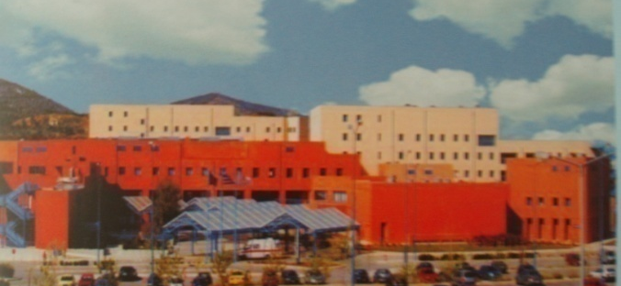
1^{η} Εργαστηριακή Άσκηση: Απεικονιστική διαφορική διάγνωση καλοήθων και κακοήθων οστικών όγκων (συζήτηση περιπτώσεων)
ΠΜΣ “ΜΥΟΣΚΕΛΕΤΙΚΗ ΟΓΚΟΛΟΓΙΑ» 2022-23
Ολυμπία Παπακωνσταντινου
Αναπληρώτρια Καθηγήτρια Ακτινολογίας ΕΚΠΑ
Β΄ Εργαστήριο Ακτινολογίας Π.Γ.Ν «Αττικον»

Slide 2
Μαθημα Ανατομιας του Δρ Τουλπ, Ρεμπραντ 1632, Μουσειο Χαγης

Slide 3
Οστεοσαρκωμα

Slide 5
Οστεοσαρκωμα
Σκληρυντική ανομοιογενής επίφυση κνήμης
Σαφη ορια βλάβης

Slide 6
Michael G. Fox, Brian M. Trotta
Osteosarcoma: Review of the Various Types with Emphasis on Recent Advancements in Imaging
Semin Musculoskelet Radiol 2013; 17(02): 123-136 DOI: 10.1055/s-0033-1342969

Slide 7
Σαρκωμα Εwing

Slide 8
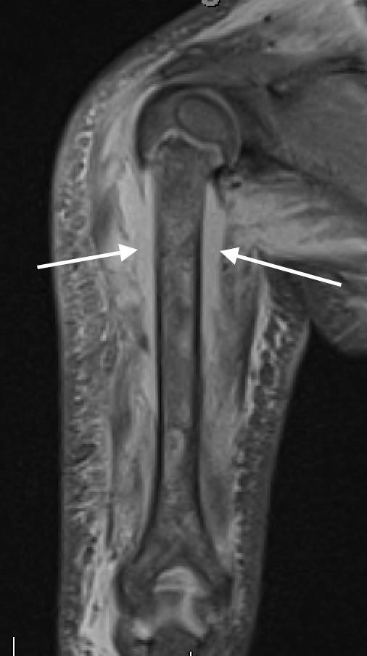
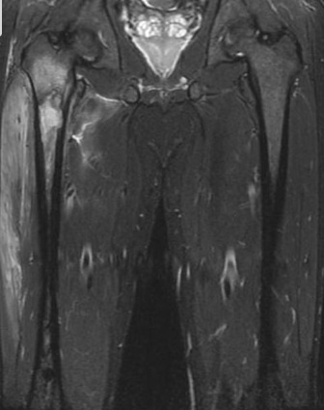
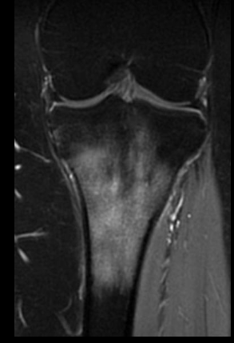
MRI
οστεομυελιτιδα
οστεομυελιτιδα
Ewing σάρκωμα

Slide 10
Σαρκωμα Εwing
“Wrap around “ sign

Slide 11
Weber MA, Papakonstantinou O, Nikodinovska V, Vanhoenacker FM. Ewing’s Sarcoma and Primary Osseous Lymphoma: Spectrum of Imaging Appearances. Semin Musculoskelet Radiol 2019;23:36–57

Slide 12
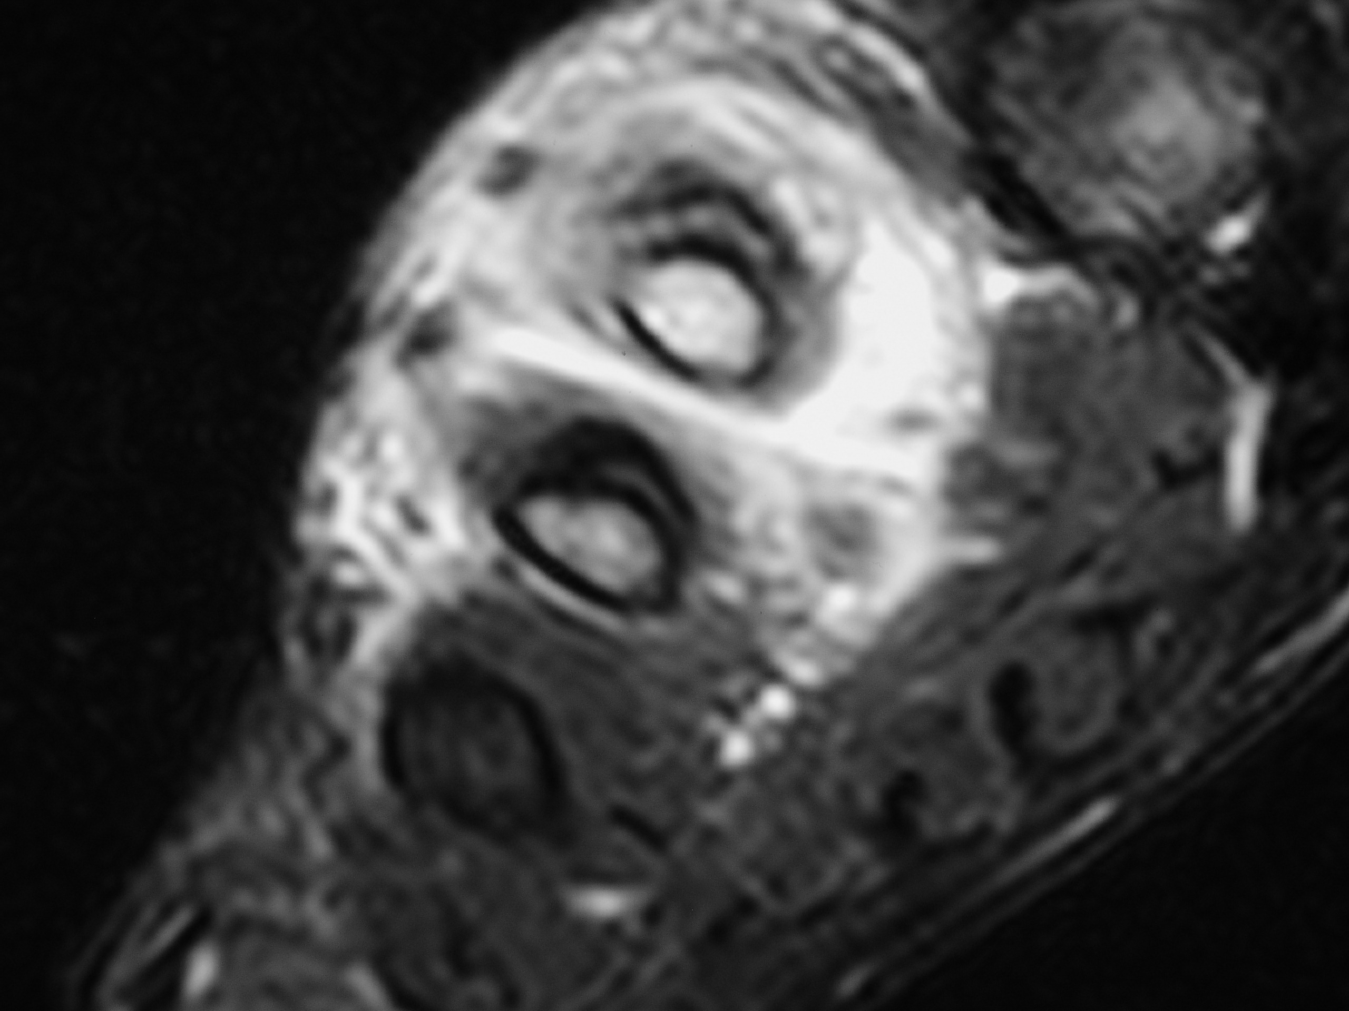
ΔΔ
Κάταγμα καταπόνησης
CT
MRI, T2FS

Slide 14
Αιμαγγείωμα ΣΣ

Slide 15
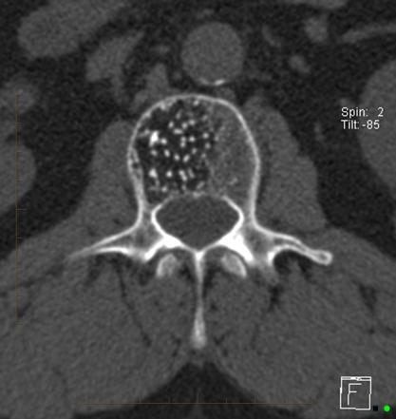
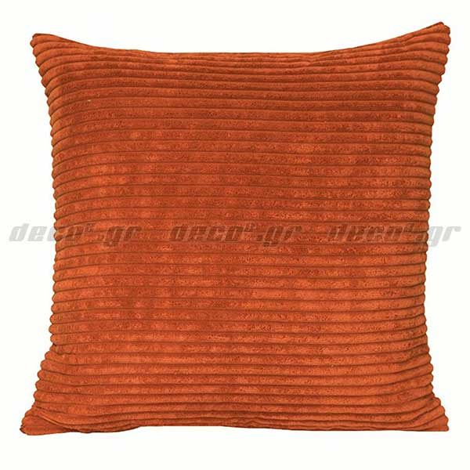
Αιμαγγείωμα
Polka-dot sign
Η πιο συχνή αλλοίωση ΣΣ, συνήθως τυχαίο εύρημα, ασυμπτωματικό
⇧ συχνότητα με ηλικία
Αμαρτωματώδης αλλοίωση: αγγειακοί χώροι διηθούν τον οστικό μυελό μεταξύ των (παχυσμένων) οστικών δοκίδων
Μονο-πολυεστιακό
Corduroy sign (κοτλέ)

Slide 16
Αιμαγγείωμα ΣΣ

Slide 17
Αιμαγγείωμα
Τυπικό
Αγγειακοί χώροι/λίπος/ οίδημα
ΜRI
Tυπικό:
Συχνότερο, ασυμπτωματικό, τυχαιο εύρημα
Υπερέχει λιπώδες στοιχείο, : ↑ΕΣ Τ1, Τ2, ↓STIR
Συνήθως πρόσθια στοιχεία
“Aτυπο:
υπερέχει αγγειακό στοιχείο: ↑Τ2, ↑ STIR
SOS: δδ μεταστάσεις, μυέλωμα
Επιθετικό: συμπτωματικό, μεγάλο
επισκληρίδια, παρασπονδυλική επέκταση

Slide 18
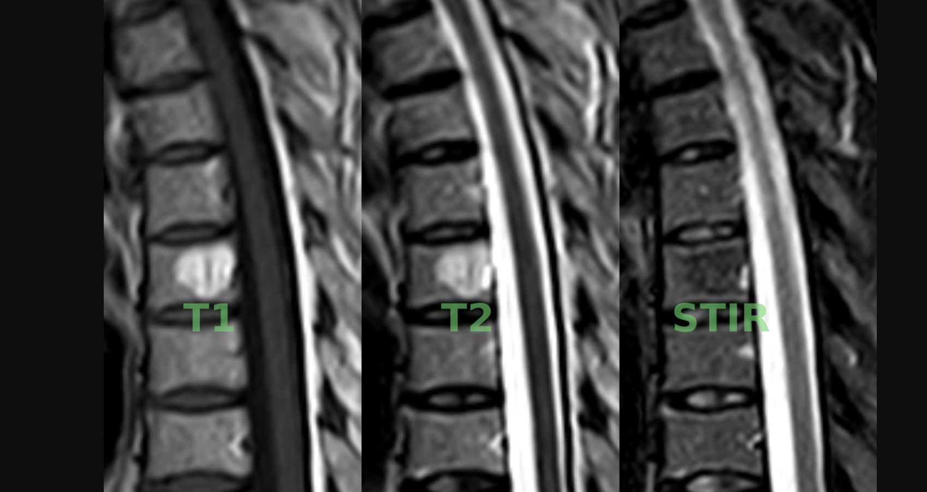
Αιμαγγείωμα
ΜRI Tυπικό: υπερέχει λιπώδες στοιχείο: ↑ΕΣ Τ1, ↑ΕΣ Τ2, ↓STIR

Slide 19
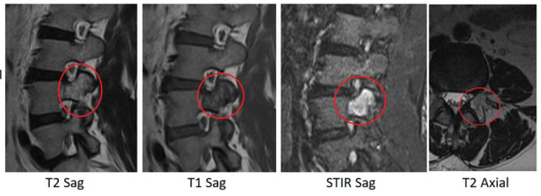
Αιμαγγείωμα
ΜRI Ατυπο : υπερέχει το αγγειακο στοιχείο: ↓ΕΣ Τ1, ↑ΕΣ Τ2, ↑STIR
επιβεβαιωση: opposed phase imaging (DIXON)

Slide 20
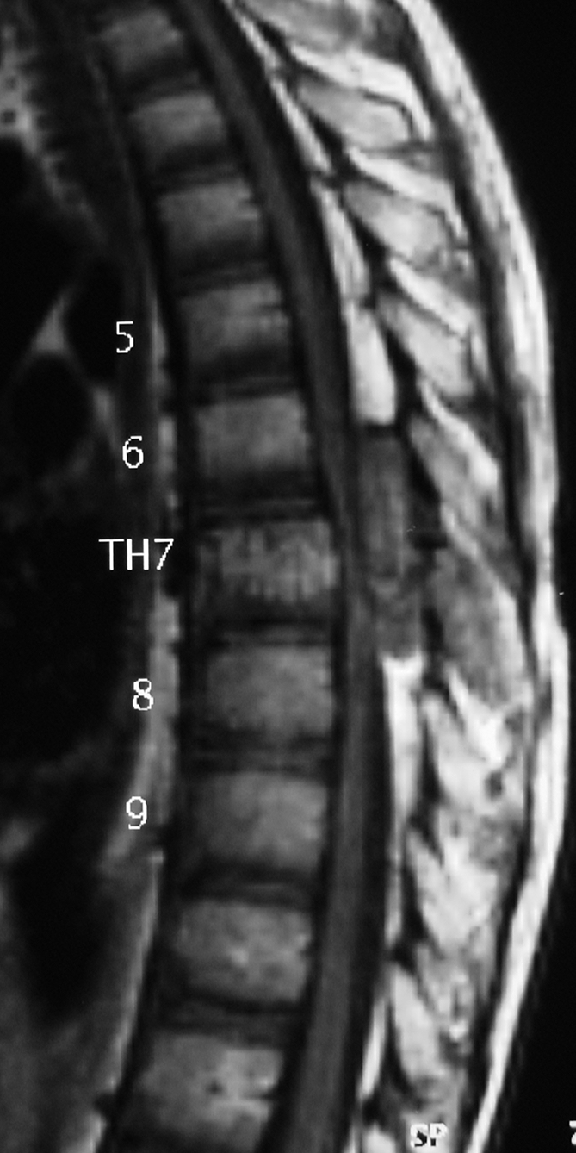
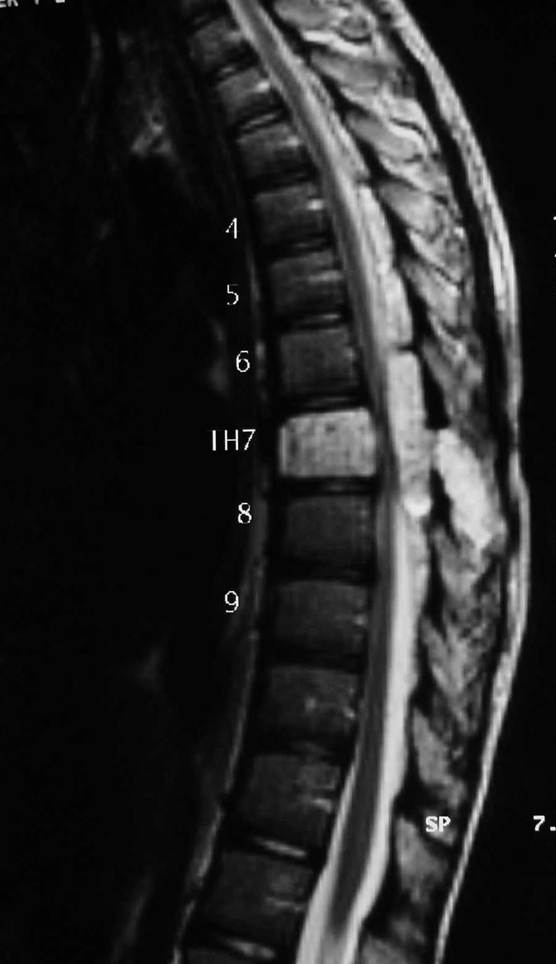
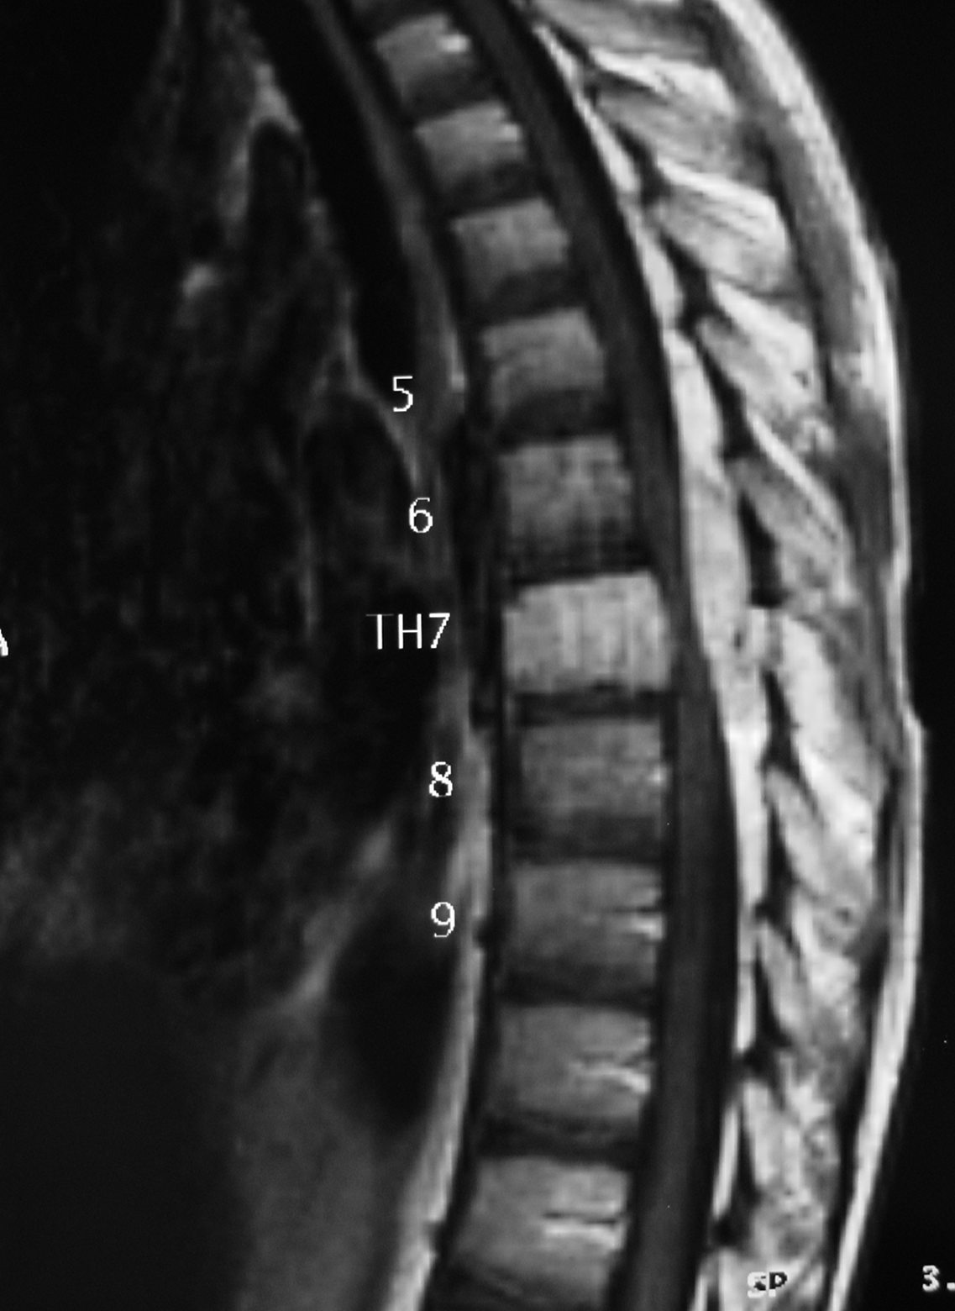
Επιθετικο Αιμαγγειωμα :
σπάνιο , μεγαλο- καταλαμβανει τον σπόνδυλο, με επισκληριδια + παρασπονδυλική επέκταση
Γυναίκα 18 ετών, προσήλθε με παραπληγία

Slide 21
T1
T2
STIR
T1

Slide 23
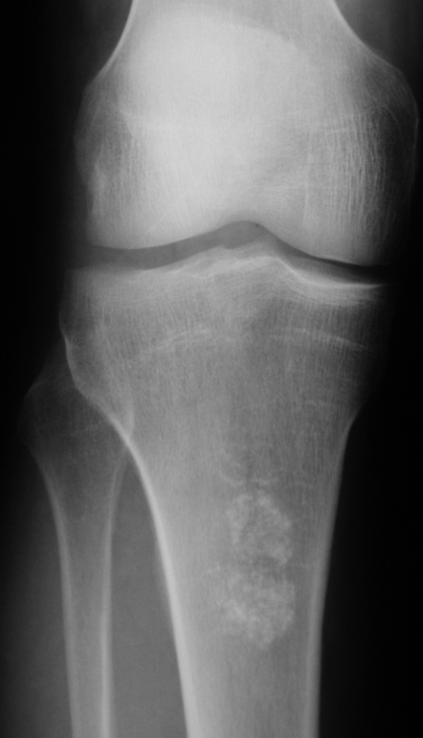

Slide 24
Εγχόνδρωμα

Slide 25
Χονδροσάρκωμα

Slide 26
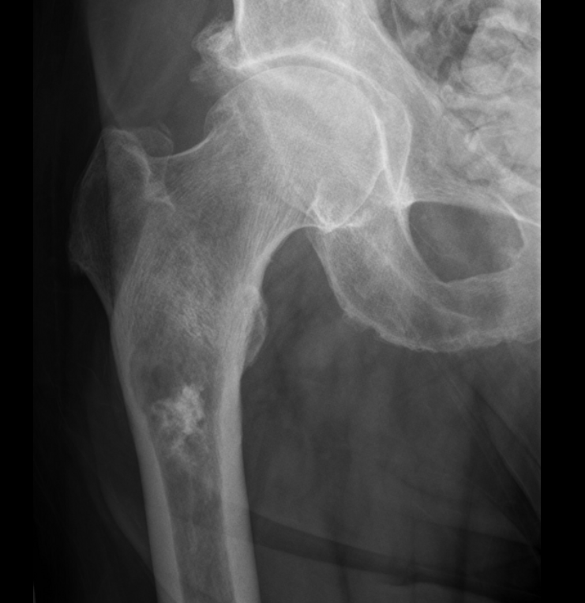
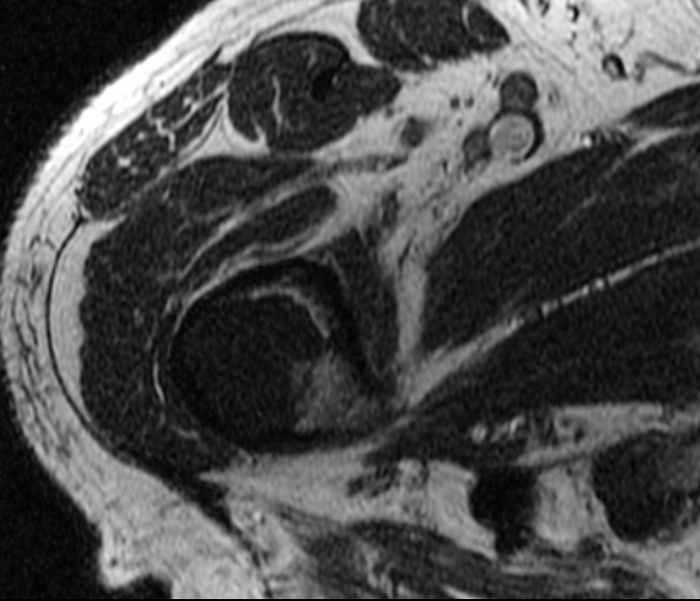

Slide 27
From the archives of the AFIP: imaging of primary chondrosarcoma: radiologic-pathologic correlation.
Murphey MD, Walker EA, Wilson AJ, Kransdorf MJ, Temple HT, Gannon FH.Radiographics. 2003 Sep-Oct;23(5):1245-78. doi: 10.1148/rg.235035134.PMID: 12975513 Review.
Enchondroma and chondrosarcoma.
Flemming DJ, Murphey MD.Semin Musculoskelet Radiol. 2000;4(1):59-71. doi: 10.1055/s-2000-6855.PMID: 11061692 Review.
Enchondroma versus chondrosarcoma in the appendicular skeleton: differentiating features.
Murphey MD, Flemming DJ, Boyea SR, Bojescul JA, Sweet DE, Temple HT.Radiographics. 1998 Sep-Oct;18(5):1213-37; quiz 1244-5. doi: 10.1148/radiographics.18.5.9747616.PMID: 9747616

Slide 28
Αγόρι 15 ετών, χτυπημα από πτώση στο γόνατο/ εγγύς κνήμη, ήπιος πόνος
Τυχαιο εύρημα
Notes:
well-circumscribed ground glass lesion of the right proximal tibia, surrounded by a thick sclerotic layer (rind), with minimal osseous expansion (red arrow). © University of Athens, Attikon General University Hospital - Chaid

Slide 29
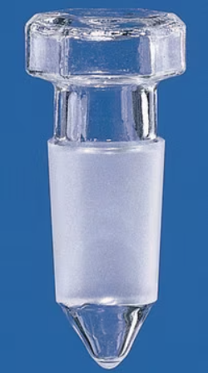
Ινώδης δυσπλασία
Θεμελιος ουσία « θολή ύαλος»
Notes:
well-circumscribed ground glass lesion of the right proximal tibia, surrounded by a thick sclerotic layer (rind), with minimal osseous expansion (red arrow). © University of Athens, Attikon General University Hospital - Chaid

Slide 30
Fibrous dysplasia for radiologists: beyond ground glass bone matrix.
Kushchayeva YS, Kushchayev SV, Glushko TY, Tella SH, Teytelboym OM, Collins MT, Boyce AM. Insights Imaging. 2018 Dec;9(6):1035-1056. doi: 10.1007/s13244-018-0666-6. Epub 2018 Nov 27.PMID: 30484079 Free PMC article.
The many faces of fibrous dysplasia: a single-center experience
Sideri, N., Siachou, V., Fillipiadis, D., Savvidou, O., Papakonstantinou, O. Hellenic Journal of Radiology, 2022, 7(3), pp. 10–20

Slide 31
Οστεοειδές οστέωμα
Aγόρι 10 ετών
Οσφυαλγία σκολίωση για 1 έτος
Εντονοτερος πόνος το βραδυ, ανακουφιζεται με ασπιρινη

Slide 32
Osteoid osteoma: the great mimicker. Carneiro BC, Da Cruz IAN, et al. Insights Imaging. 2021 Mar 8;12(1):32. doi: 10.1186/s13244-021-00978-8.PMID: 33683492 Free PMC article.

Slide 33
NH λεμφωμα
CT
Αντρας 42 ετών, γοναλγια από διμηνου επιδεινουμενη
Weber MA, Papakonstantinou O, Nikodinovska V, Vanhoenacker FM. Ewing’s Sarcoma and Primary Osseous Lymphoma: Spectrum of Imaging Appearances.
Semin Musculoskelet Radiol 2019;23:36–57
T1
T2 FS
Notes:
) Non-Hodgkin’s lymphoma of the right distal femur in a 39-year-old man with increasing pain in the left knee without a history of trauma. (g) Projection radiograph in anteroposterior view, (h) nuclear bone scan, CT in (i) coronal and (j) axial reformation, (k) MRI using coronal STIR, and (l) T1-weighted sequences. The radiograph of the left knee demonstrated a radiopaque lesion at the distal metadiaphyseal region of the left femur, with associated periosteal reaction, and the bone scintigraphy with technetium-99 MDP revealed intense radiotracer uptake. The coronal reformatted CT image shows in addition to (f) cortical destruction (arrows) along with one more lytic lesion in the epiphysis. The two lesions have low signal intensity on (l) T1-weighted image and high signal intensity on (k) STIR images. Seminars in Musculoskeletal Radiolog

Slide 34
Λέμφωμα
Αντρας 57 ετών, οσφυαλγία
CT : επιπλεον διογκωμενοι λεμφαδένες

Slide 36
ΙΣΤΟΡΙΚΟ
Αγόρι 13 ετών, παραπονείται για οσφυαλγία επί 3μηνο (τουλαχιστον)
Κλινική εξέταση: σπαστικότητα στους μυς της ράχης και στους οπίσθιους μηριαίους μυς.
Νευρολογική εξέταση: κ. φ
Αιματολογικός-Βιοχημικός έλεγχος : κ. φ.

Slide 37
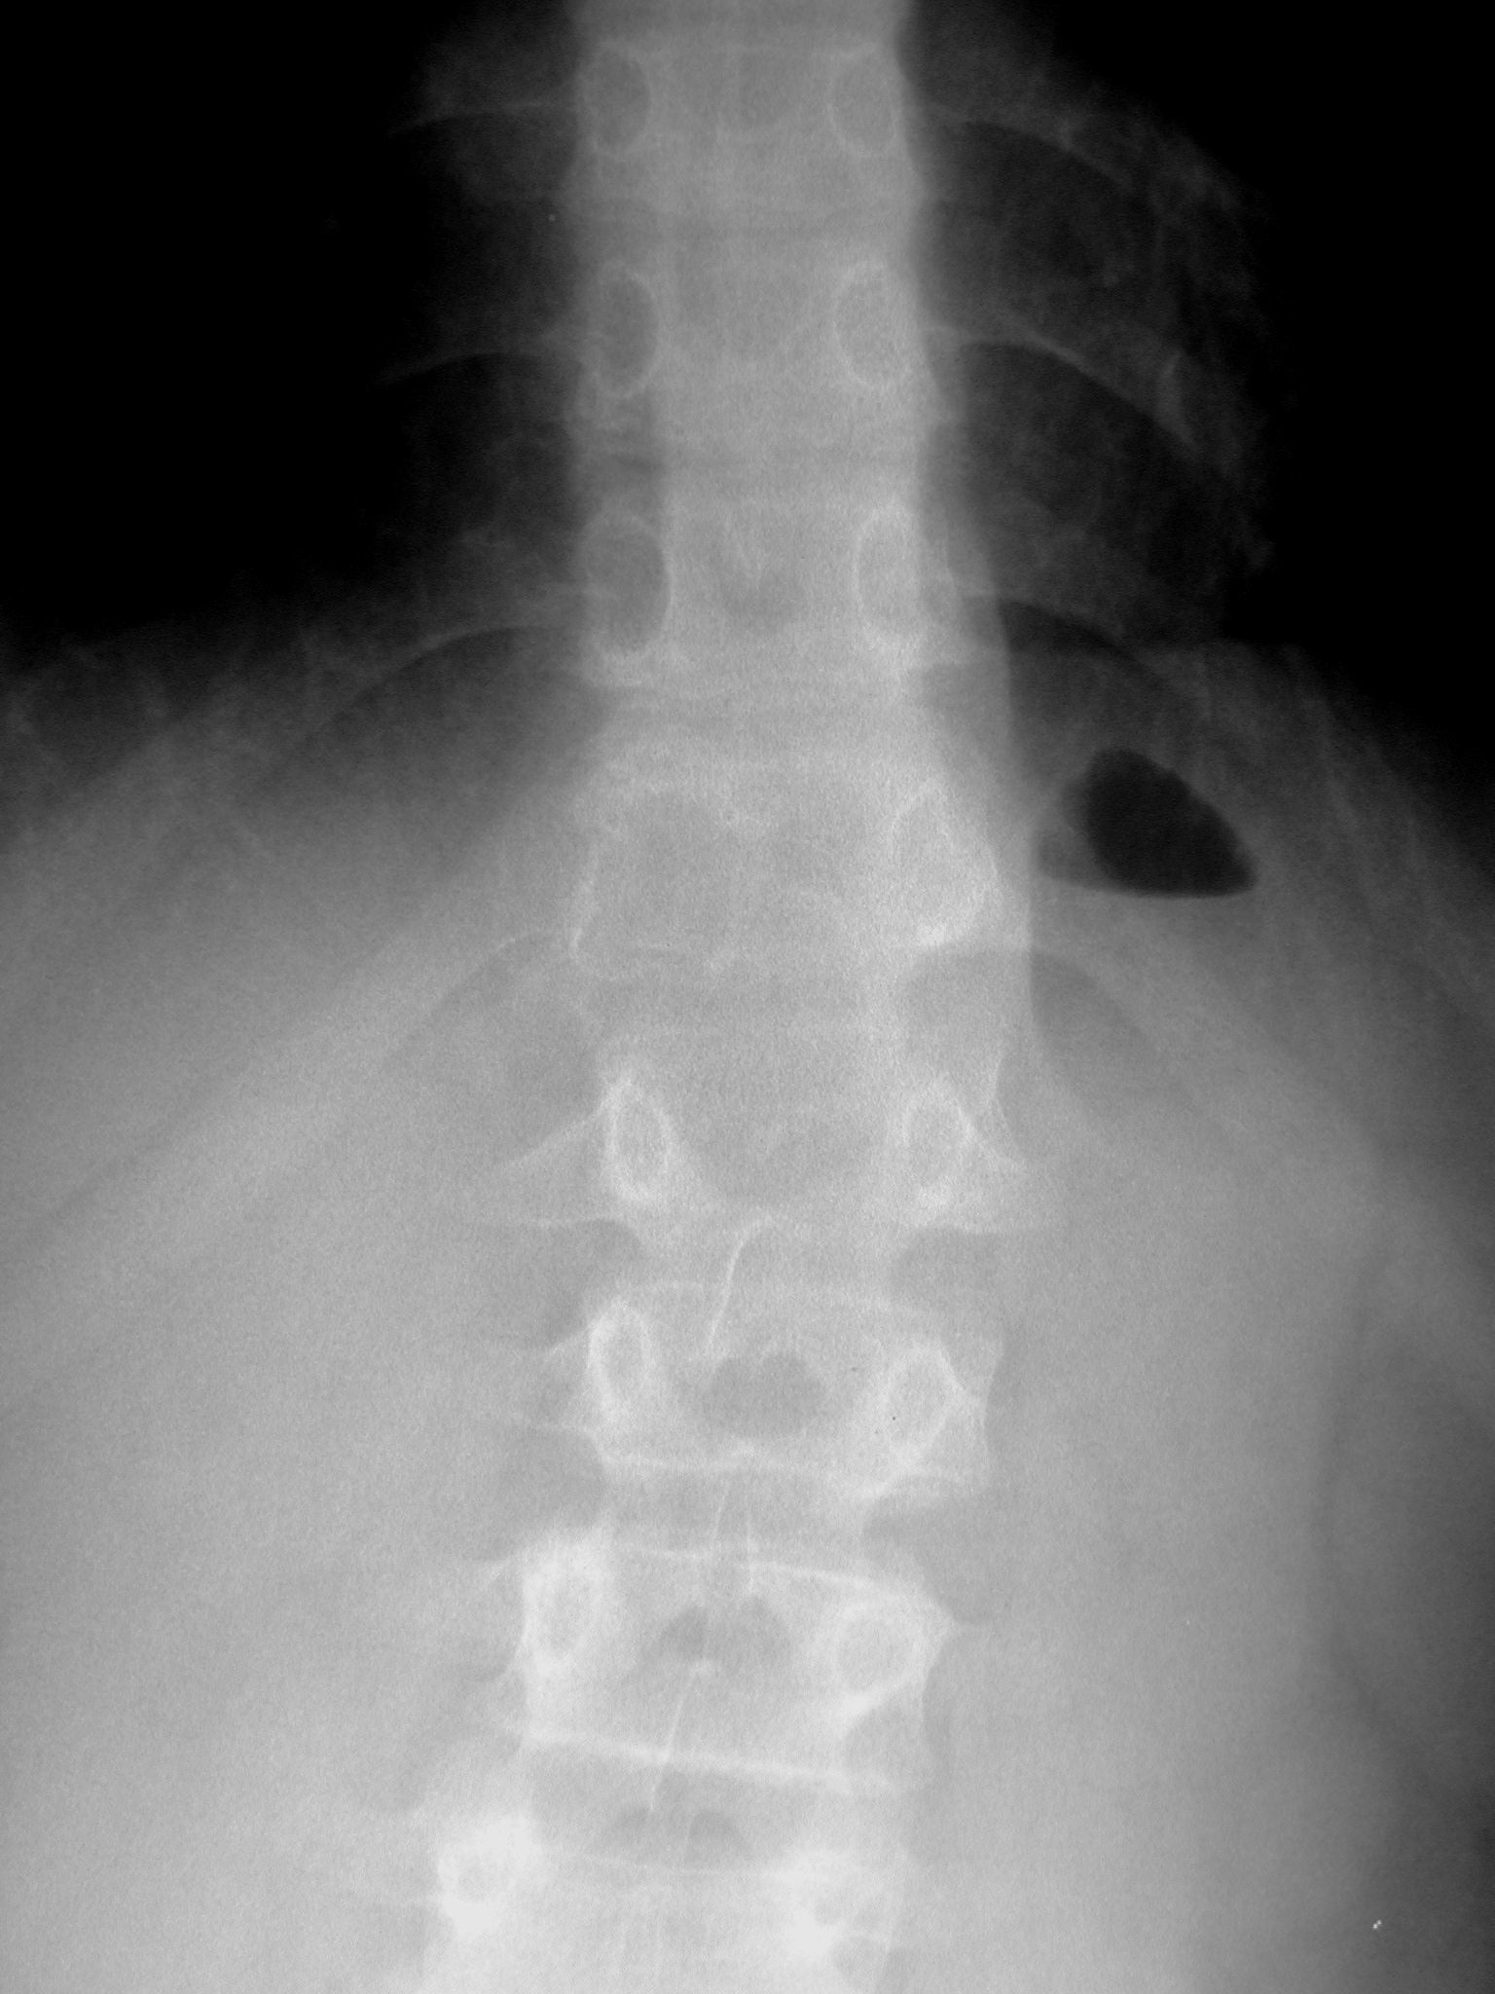
ΑΠΕΙΚΟΝΙΣΤΙΚΑ ΕΥΡΗΜΑΤΑ
Α/α κοιλίας σε όρθια θέση

Slide 38
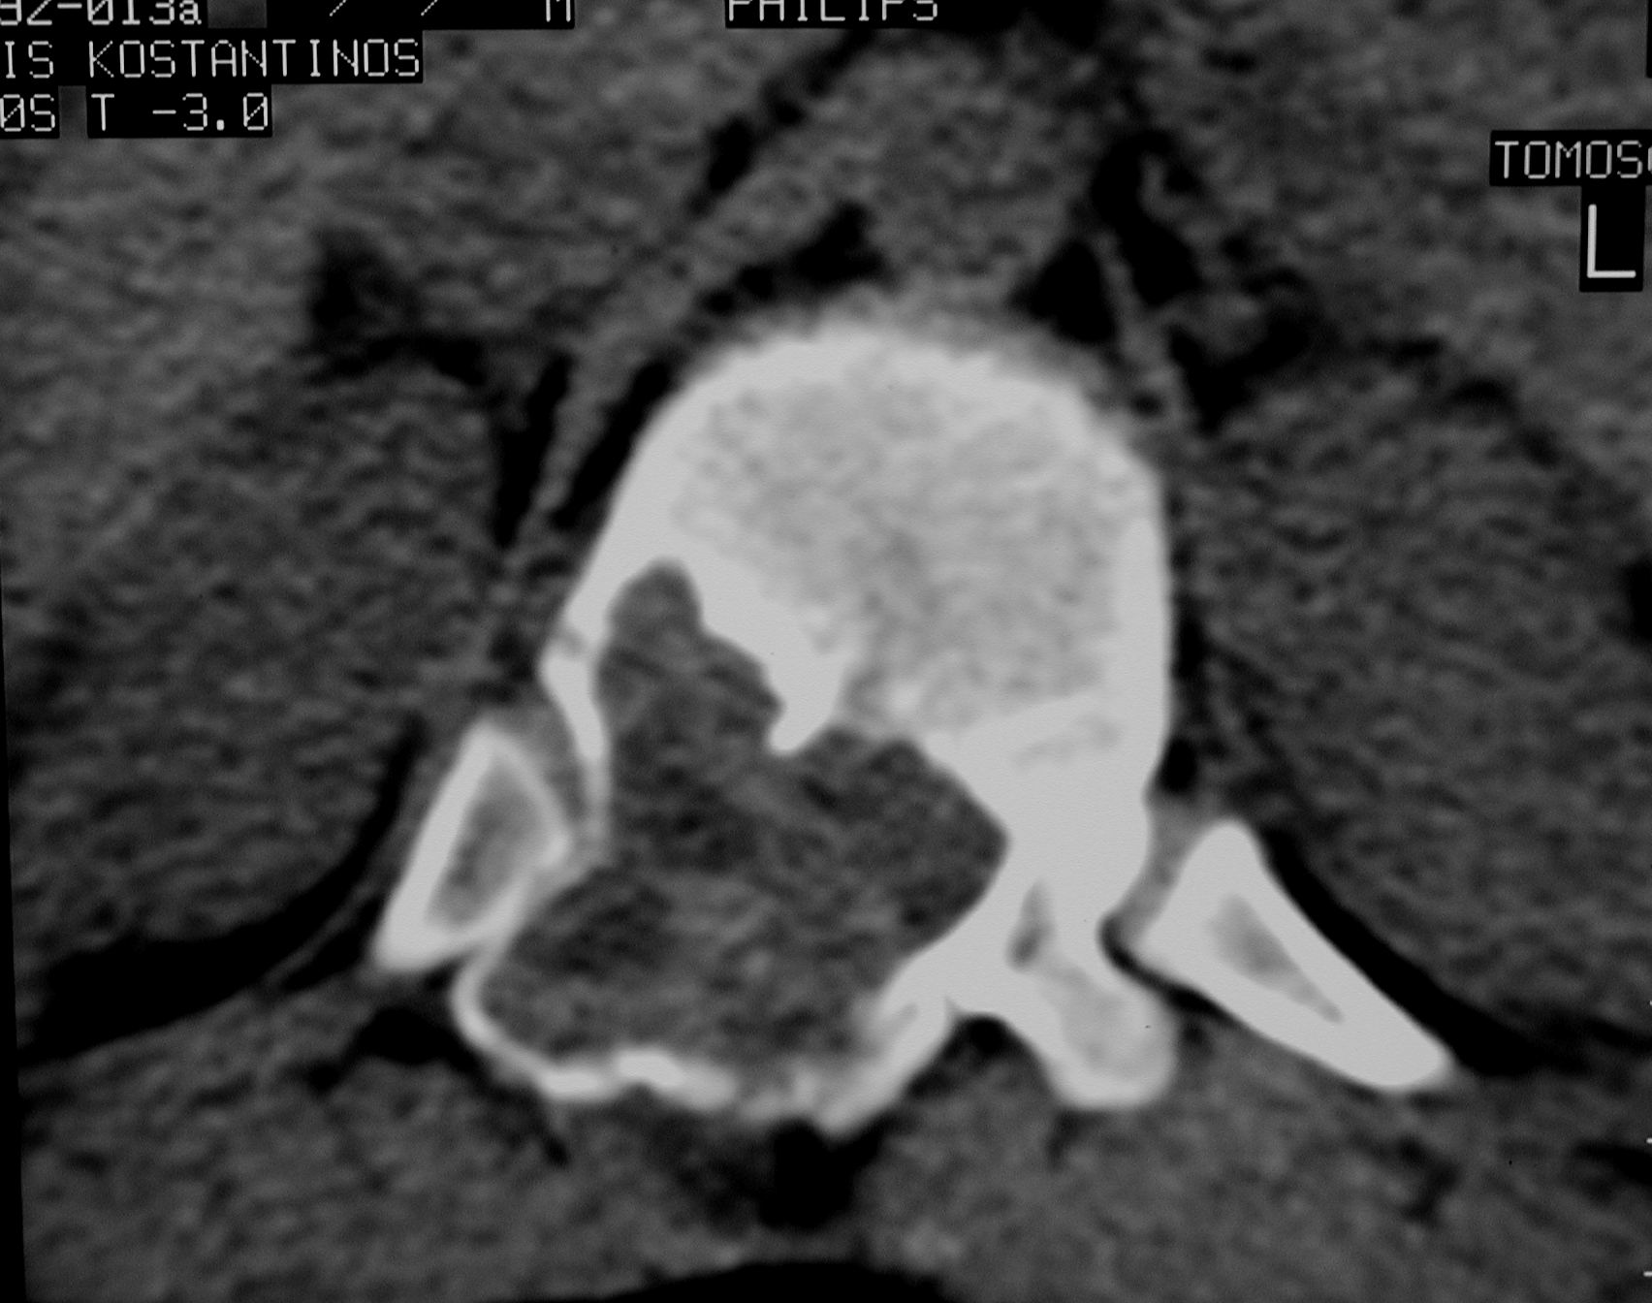
ΑΠΕΙΚΟΝΙΣΤΙΚΑ ΕΥΡΗΜΑΤΑ
Υπολογιστική Τομογραφία (CT) ΟΜΣΣ

Slide 39
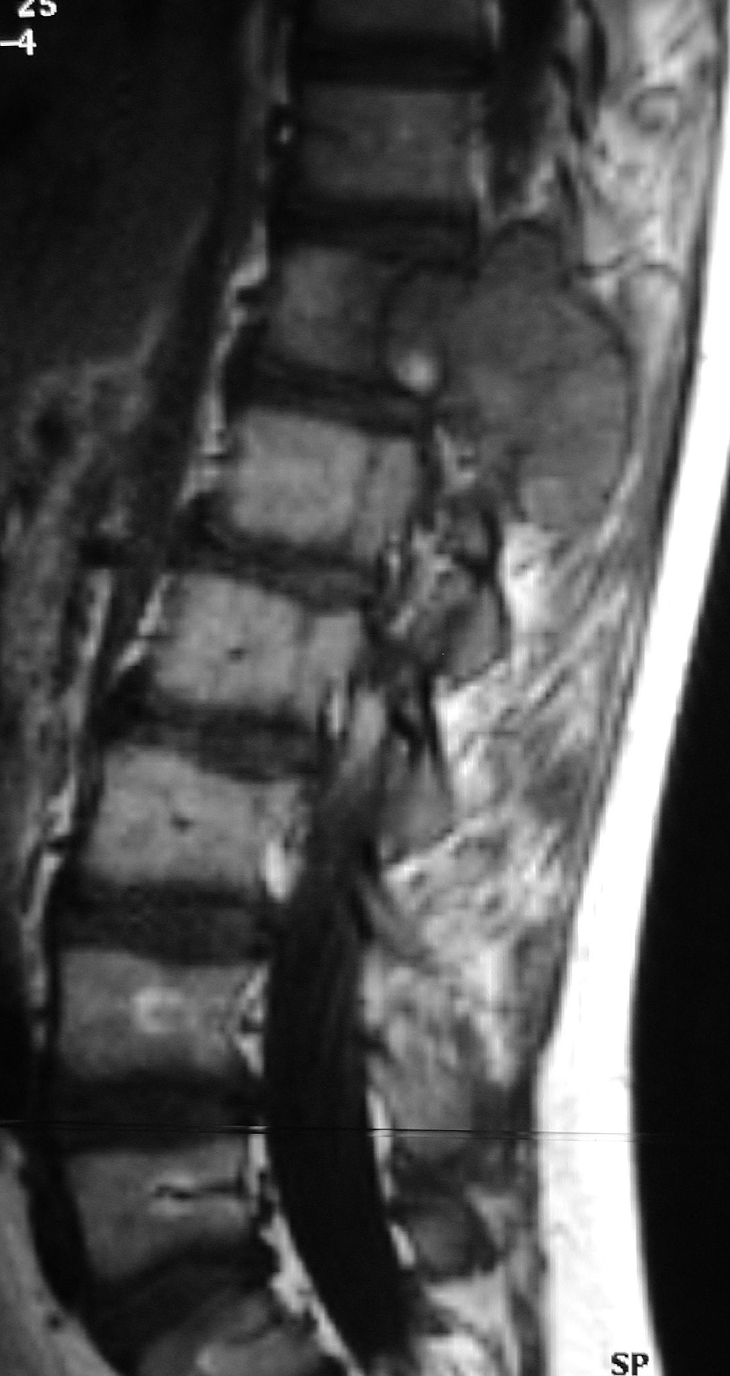
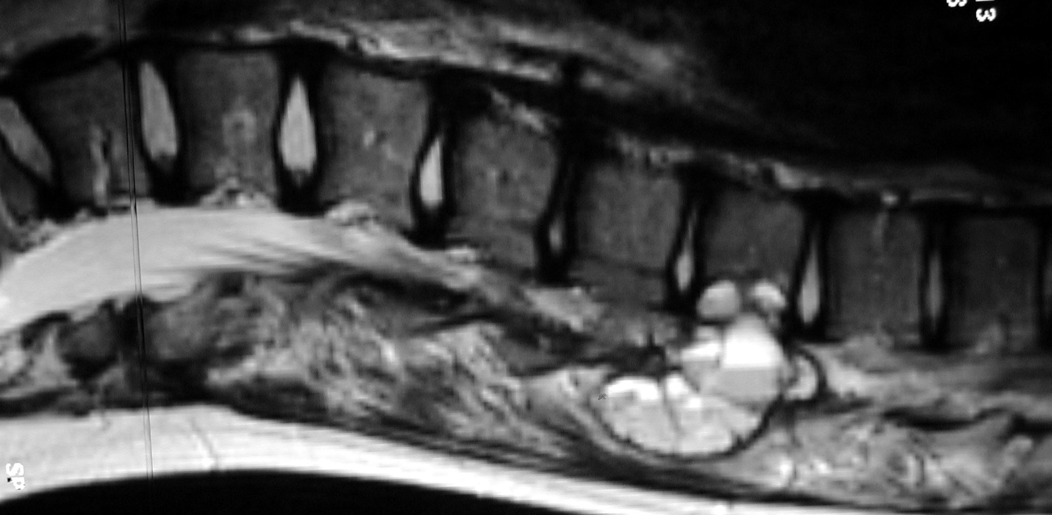
ΑΠΕΙΚΟΝΙΣΤΙΚΑ ΕΥΡΗΜΑΤΑ
Μαγνητική Τομογραφία (MRI) ΟΜΣΣ
Sag T1
Sag T 2

Slide 40
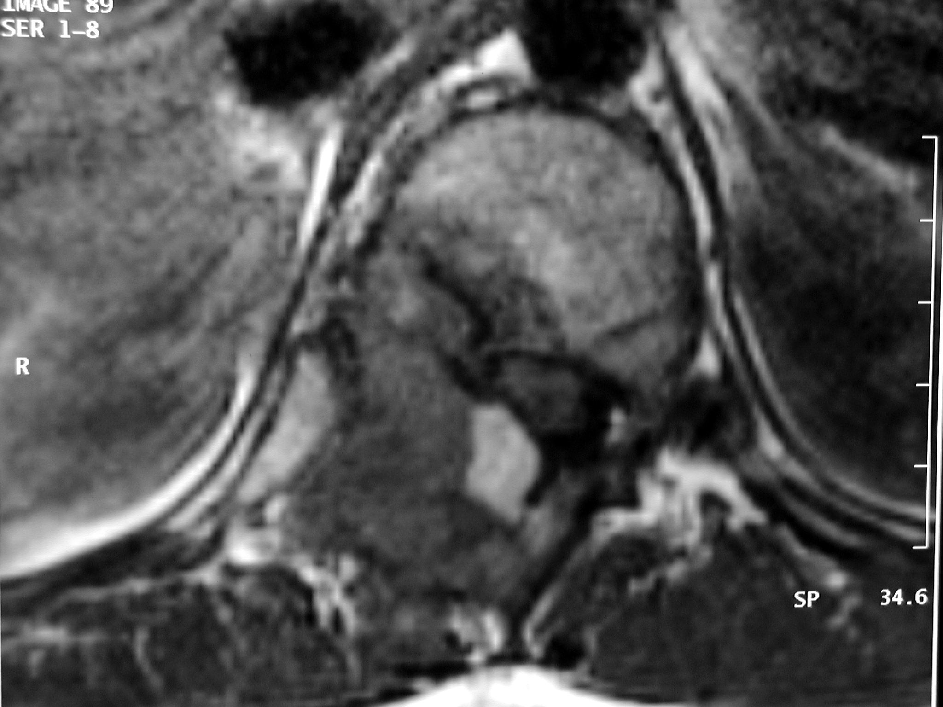
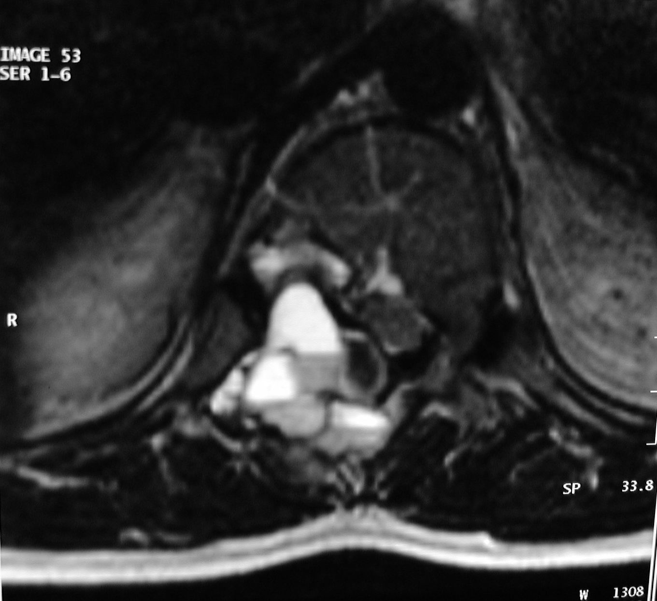
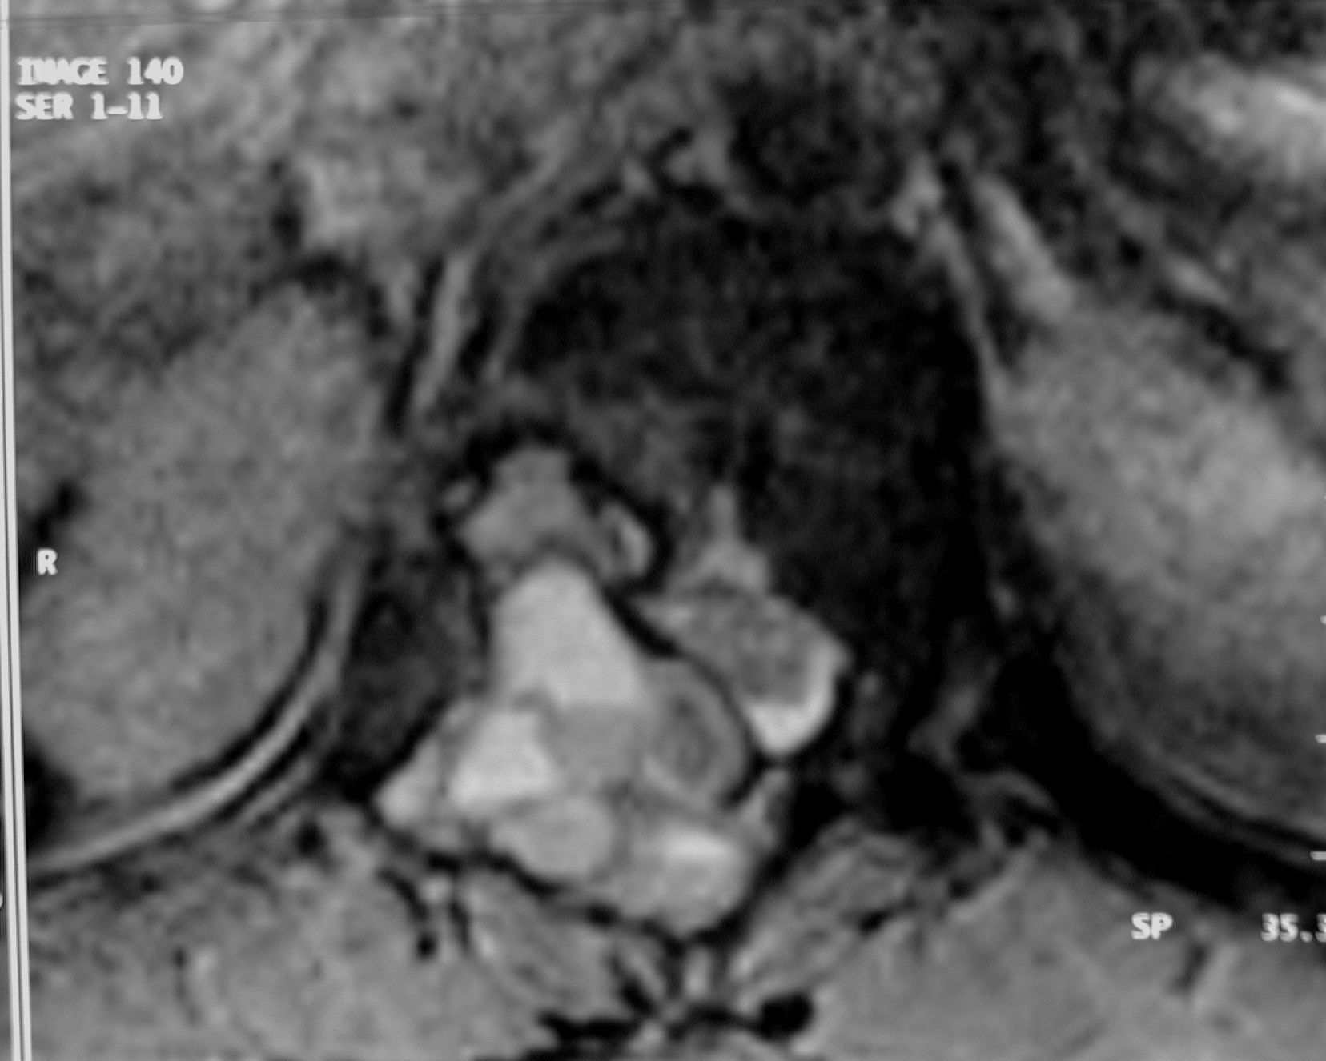
Ανευρυσματική κύστη
axial T1W
axial T2 W
axial T2* W

Slide 41
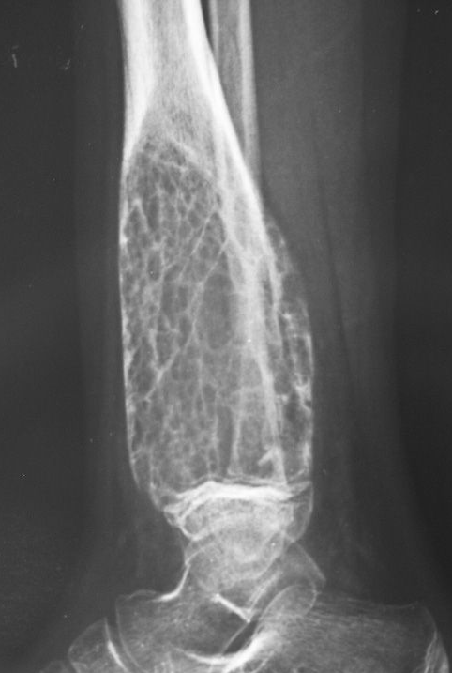
Ανευρυσματική κύστη

Slide 42
“bubbly” bone lesions - d.d.
Fibrous dysplasia, Fibrous Cortical Defect
Osteoblastoma
Giant cell tumor
Myeloma (plasmacytoma), Metastases (from kidney, thyroid)
Aneurysmal Bone Cyst, Angioma
Chondromyxoid fibroma, Chondroblastoma
Histiocytosis, Hyperparathyroid brown tymor, Hemophilia
Infection (Brodie abscess, Ecchinococcus, coccidioidomycosis)
Nonossifying fibroma
Enchondroma, Epithelial inclusion cyst
Simple unilocular bone cyst

Slide 43
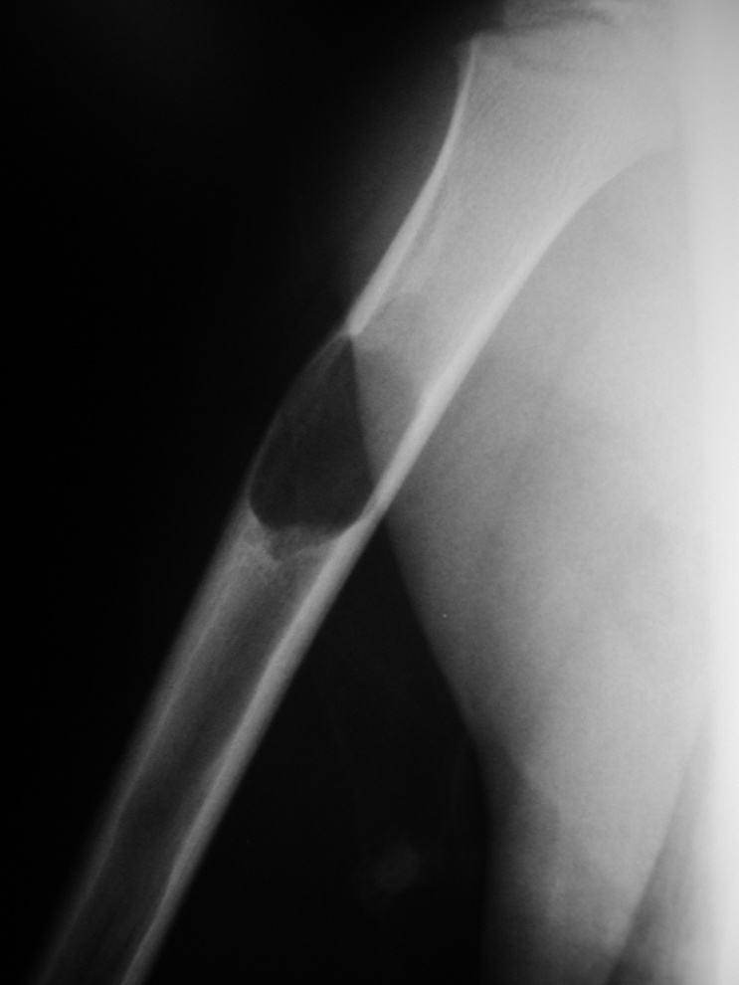
μη οστεοποιό ινωμα
⇩
STOP
Απλή οστική κύστη
⇩
STOP

Slide 44
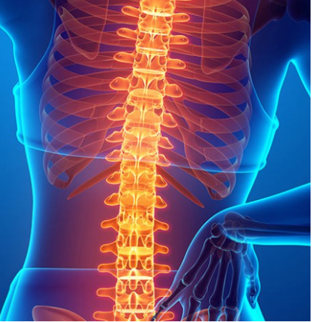
Καταγματα ΣΣ

Slide 45
Τ1
STIR
Τ2
Mεταστάσεις/ Παθολογικά Κατάγματα
Αντρας 62 ετών
Ca πνεύμονα πρόσφατα διαγνωσθέν
Αιμωδίες κάτω άκρων, πόνος στην ράχη και στην οσφύ

Slide 46
Οστεοπορωτικά κατάγματα
Γυναίκα 79 ετών
Ca μαστού προ 10ετίας, μαστεκτομή
Πόνος στην ράχη και στην οσφύ
T1
T2

Slide 47
ΟΣΤΕΟΠΟΡΩΤΙΚΟ ΚΑΤΑΓΜΑ
Παθολογικό σήμα περιορίζεται στο σώμα
Ευθεία ή γωνιώδης οπίσθια παρυφή
Γραμμή κατάγματος, σχεδόν παραλ επιφυσιακή πλάκα, συνηθως πιο εμφανης και με ↓ σήμα σεΤ2 ακολουθια
Διατήρηση φυσιολογικού σήματος μυελού σε χρόνια + σταθερά κατάγματα
ΠΑΘΟΛΟΓΙΚΟ ΚΑΤΑΓΜΑ
Παθολογικό σήμα και στα οπίσθια στοιχεία
Κυρτό οπίσθιο όριο σπονδ σώματος
Επισκληρίδια / Παρασπονδ. Μάζα
Άλλες μεταστάσεις με μορφή εστιακών αλλοιώσεων στην ΣΣ

Slide 48
Πολλαπλό μυέλωμα
Αντρας 83 ετών
Διάχυτα οστικά άλγη, κυρίως στην οσφύ, καταβολή
Εργαστηριακά: αναιμια θρομβοκυττοπενία, λευκοπενία
↑ΤΚΕ, υπερασβαιστιαιμία, μονοκλωνική γαμμαπάθεια, Βence-Jones πρωτείνη ούρων
Τ1

Slide 49
ΠΟΛΛΑΠΛΟ ΜΥΕΛΩΜΑ: ΠΡΟΤΥΠΑ
Φυσιολογική απεικονιση μυελού : 20-30%
Πολυεστιακό
Μονοεστιακό: πλασμοκύττωμα
Διάχυτο
Ανομοιογενές
Ομοιογενές
Σκληρυντικό (POEMS)

Slide 50
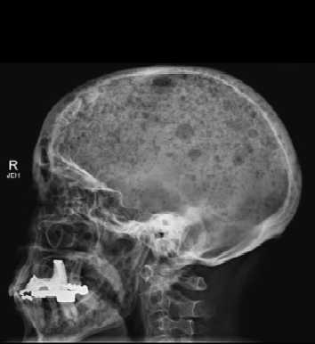
Μονήρης λυτική διατατική αλλοίωση: πλασμοκύττωμα
Διάχυτη νόσος τυπου «αλατοπίπερο»

Slide 51
Πολυεστιακό πρότυπο
Παρόμοια εικόνα σε μεταστάσεις
Διάχυτο πρότυπο:
ανομοιογενές ομοιογενές
Αλατοπίπερο

Slide 52
ΠΟΛΛΑΠΛΟ ΜΥΕΛΩΜΑ : Ρολος απεικονισης
Σταδιοποίηση:
Α/Α: screening σκελετού (κλασσική μεθοδος)
WBMRI: πιο ευαίσθητη μεθοδος
WBCT: Eυαισθησία: Α/Α < WBCT< MRI
-Ομως πιο διαθεσιμη από WBMRI, πιο οικονομική, λιγοτερο χρονοβορα
-Τείνει να αντικαταστήσει Α/Α για screening σκελετού
Συμπτωματικοί ασθενείς / Προεπεμβατικά : ΜRI
συμπίεση ΝΜ
δδ από οστεοπορωτικά καταγματα

Slide 53
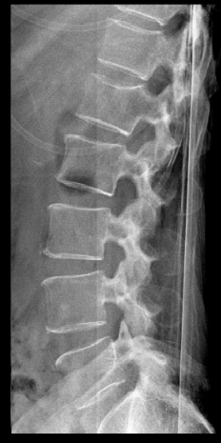
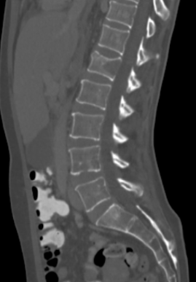
Α/Α
CT, οβελιαία ανασύνθεση

Slide 54
CT LD MDCT : Πολλαπλό Μυέλωμα

Slide 55
Ευχαριστώ
για την προσοχη σας!
sogofianol@gmail.com

Slide 56
Fibroua dysplasia rib

